Slide 1
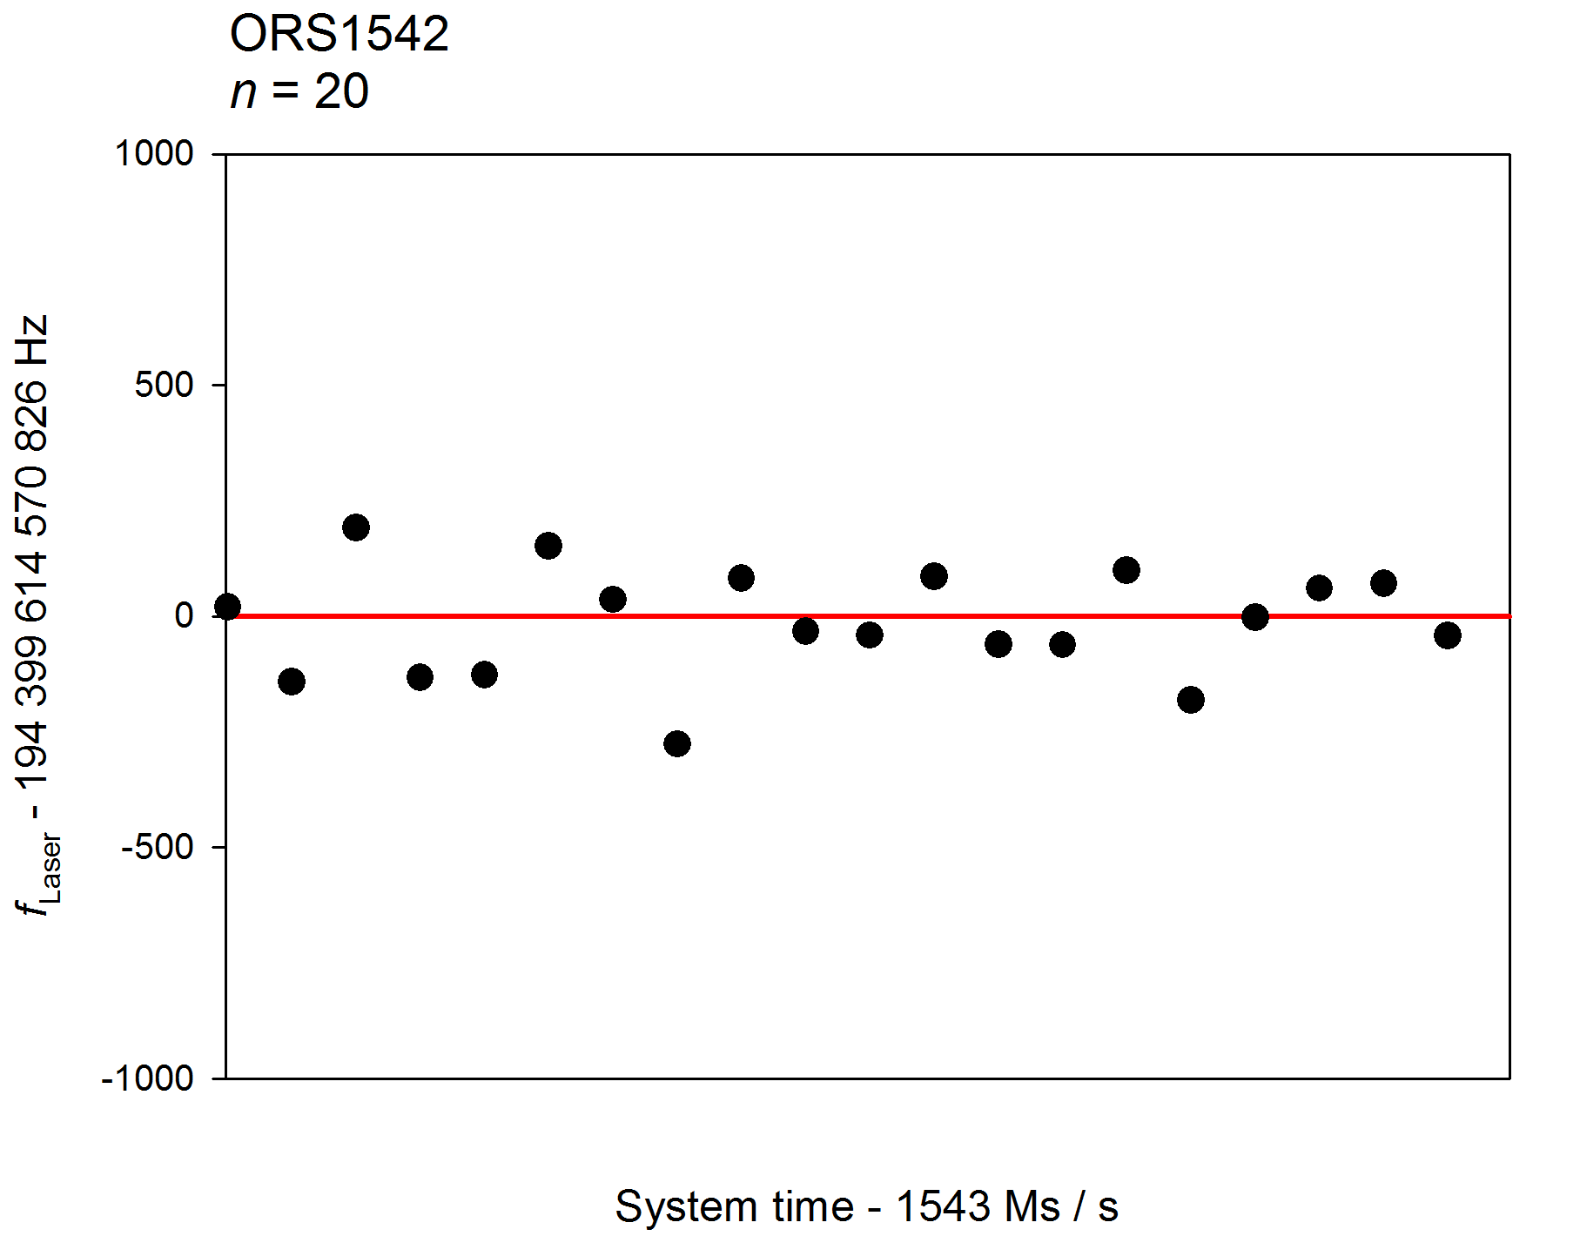
Unabhängige Messwerte?
Hochstabiler Laser
n = 20

Slide 2
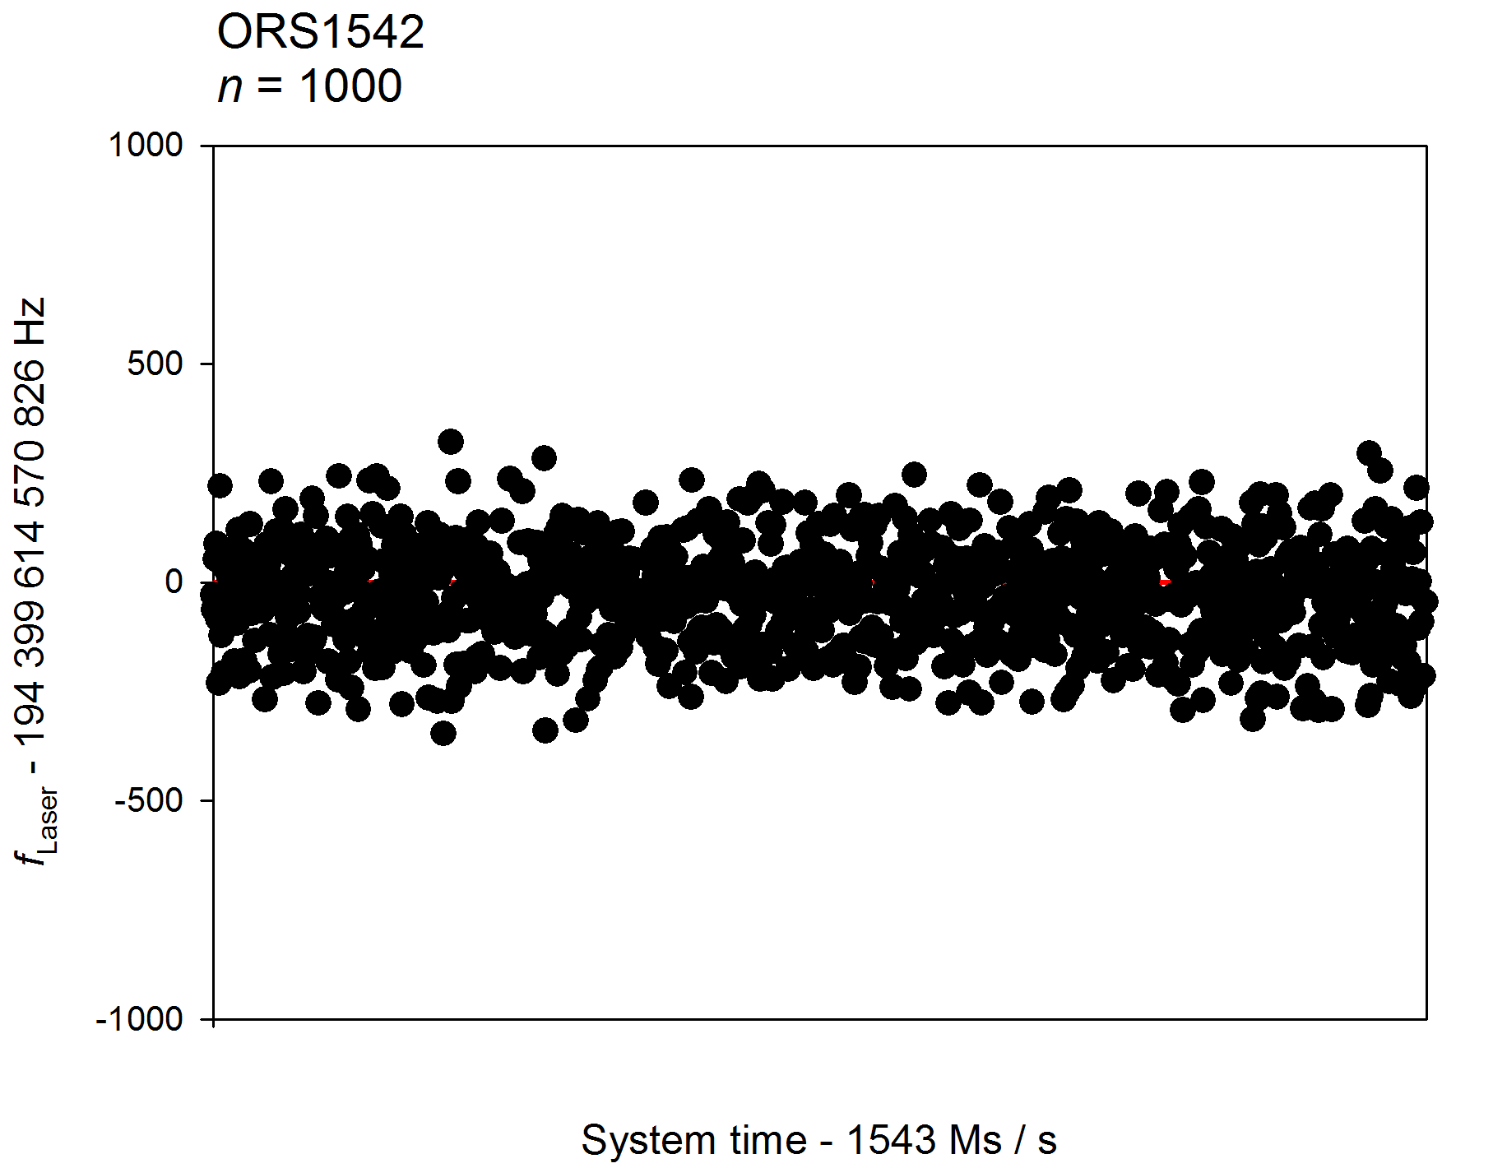
Unabhängige Messwerte?
Hochstabiler Laser
n = 1000

Slide 3
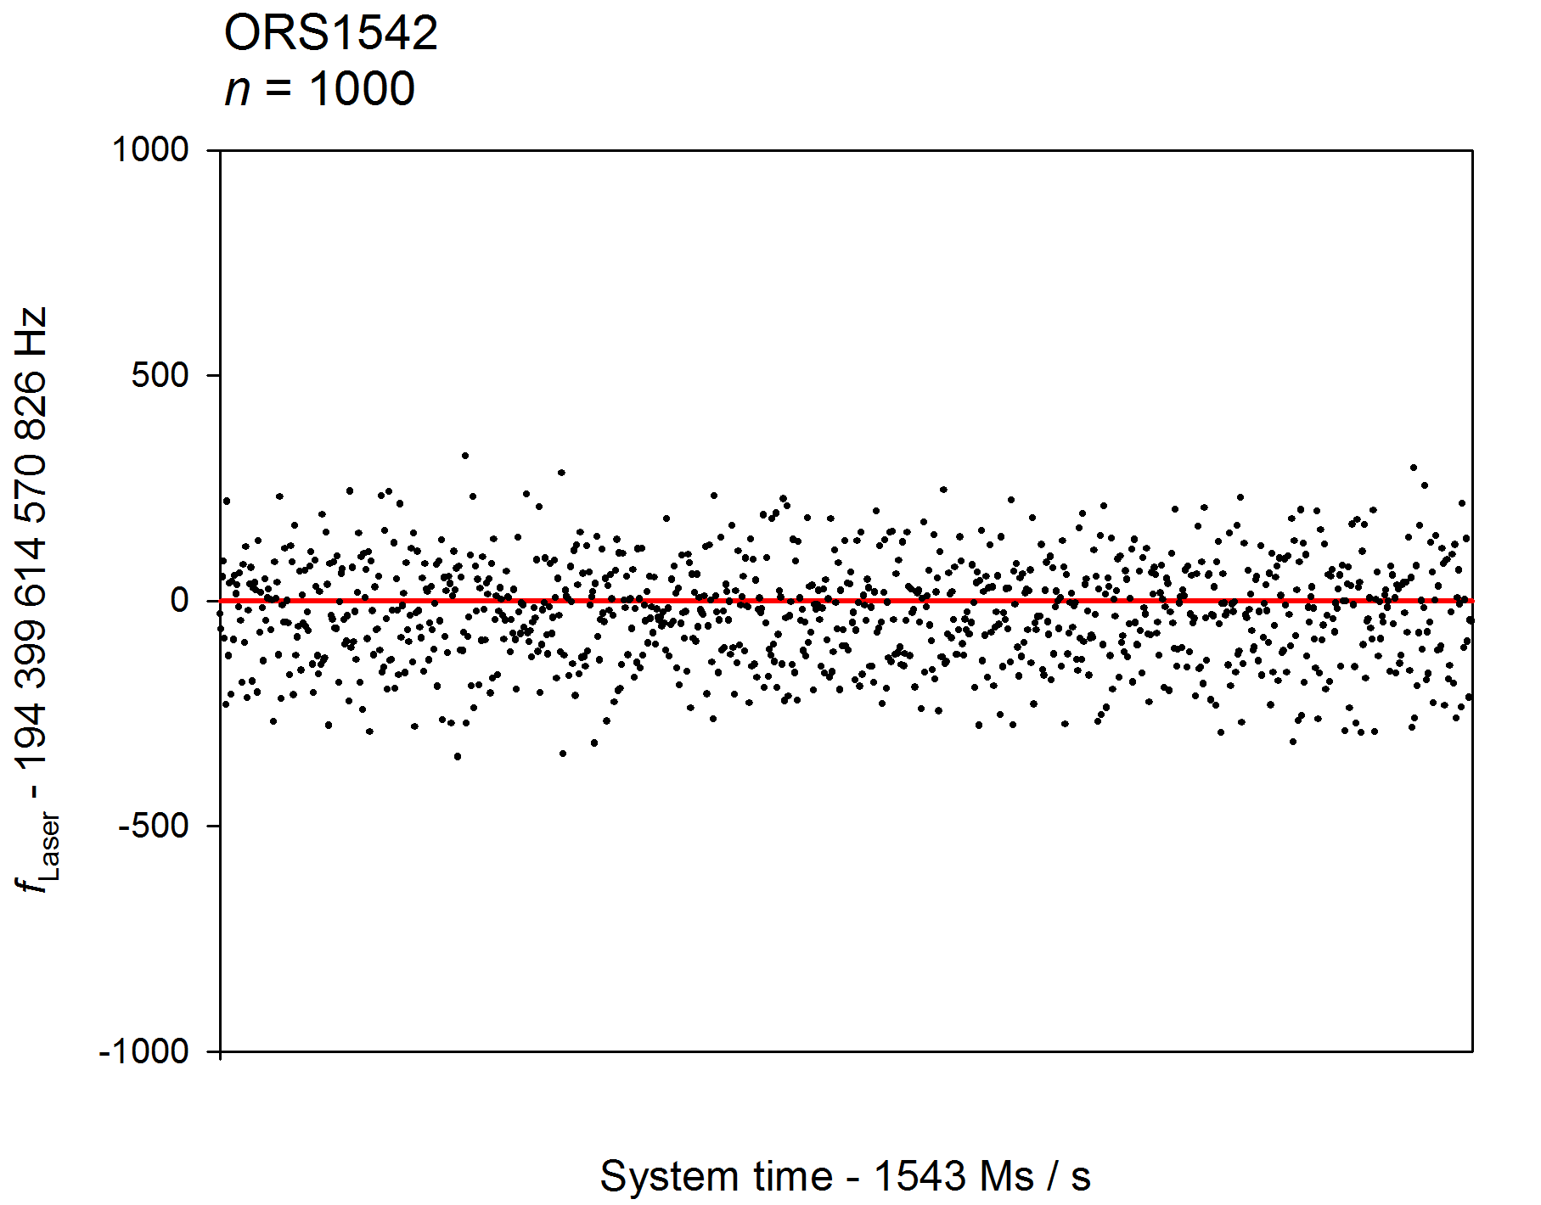
Unabhängige Messwerte?
Hochstabiler Laser
n = 1000 (kleinere Symbole)

Slide 4
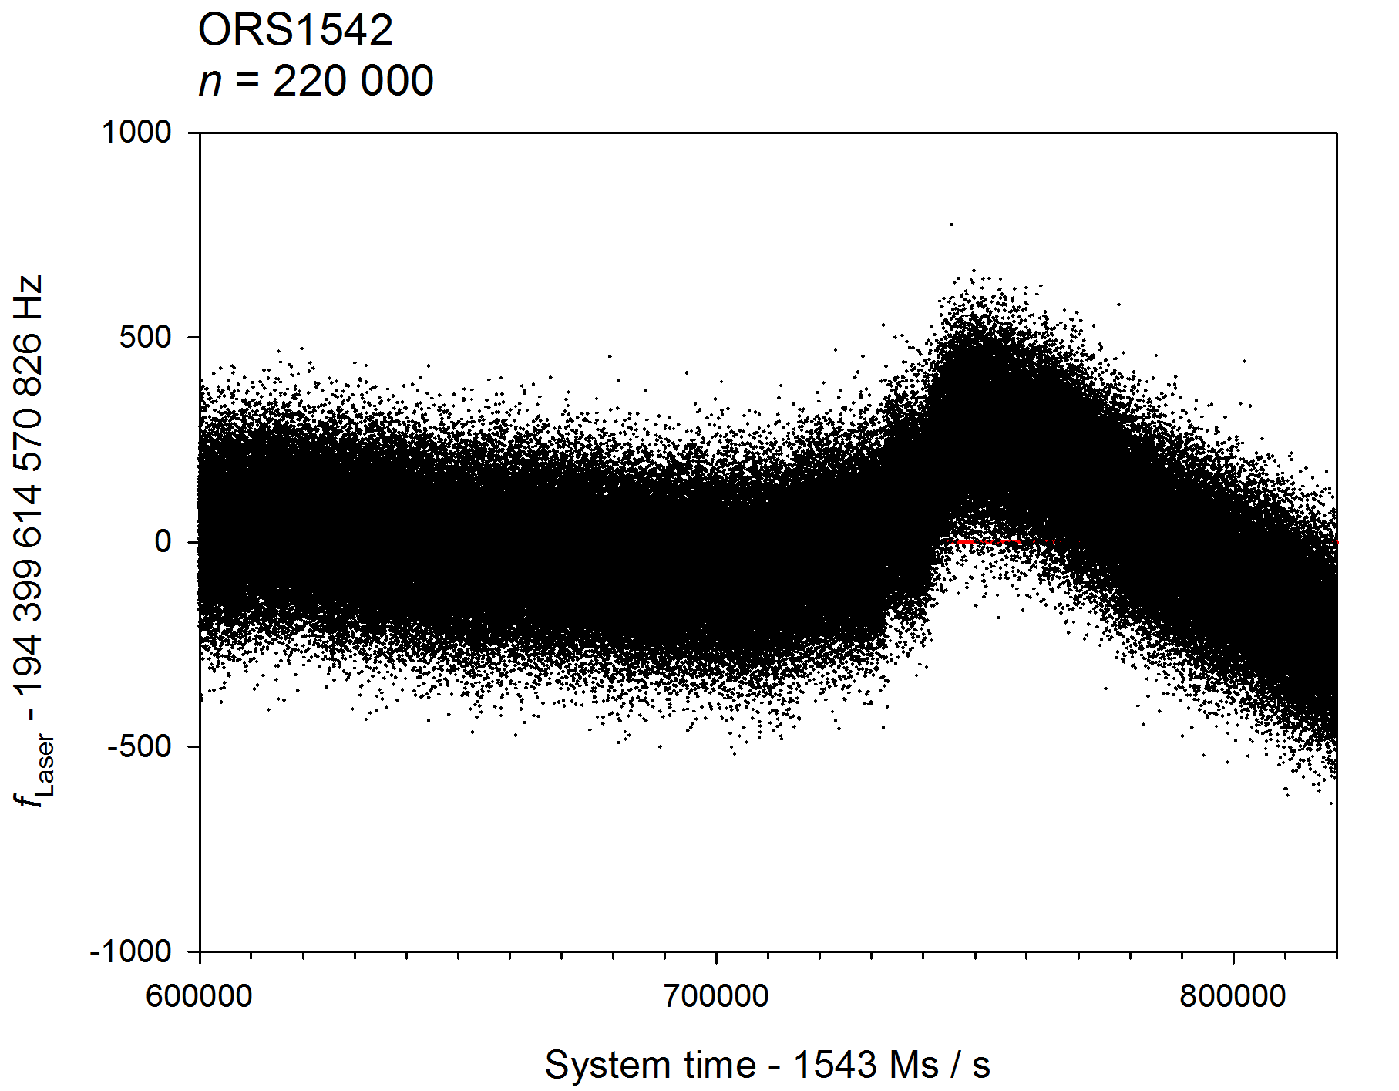
Unabhängige Messwerte?
Hochstabiler Laser
n = 220 000

Slide 5

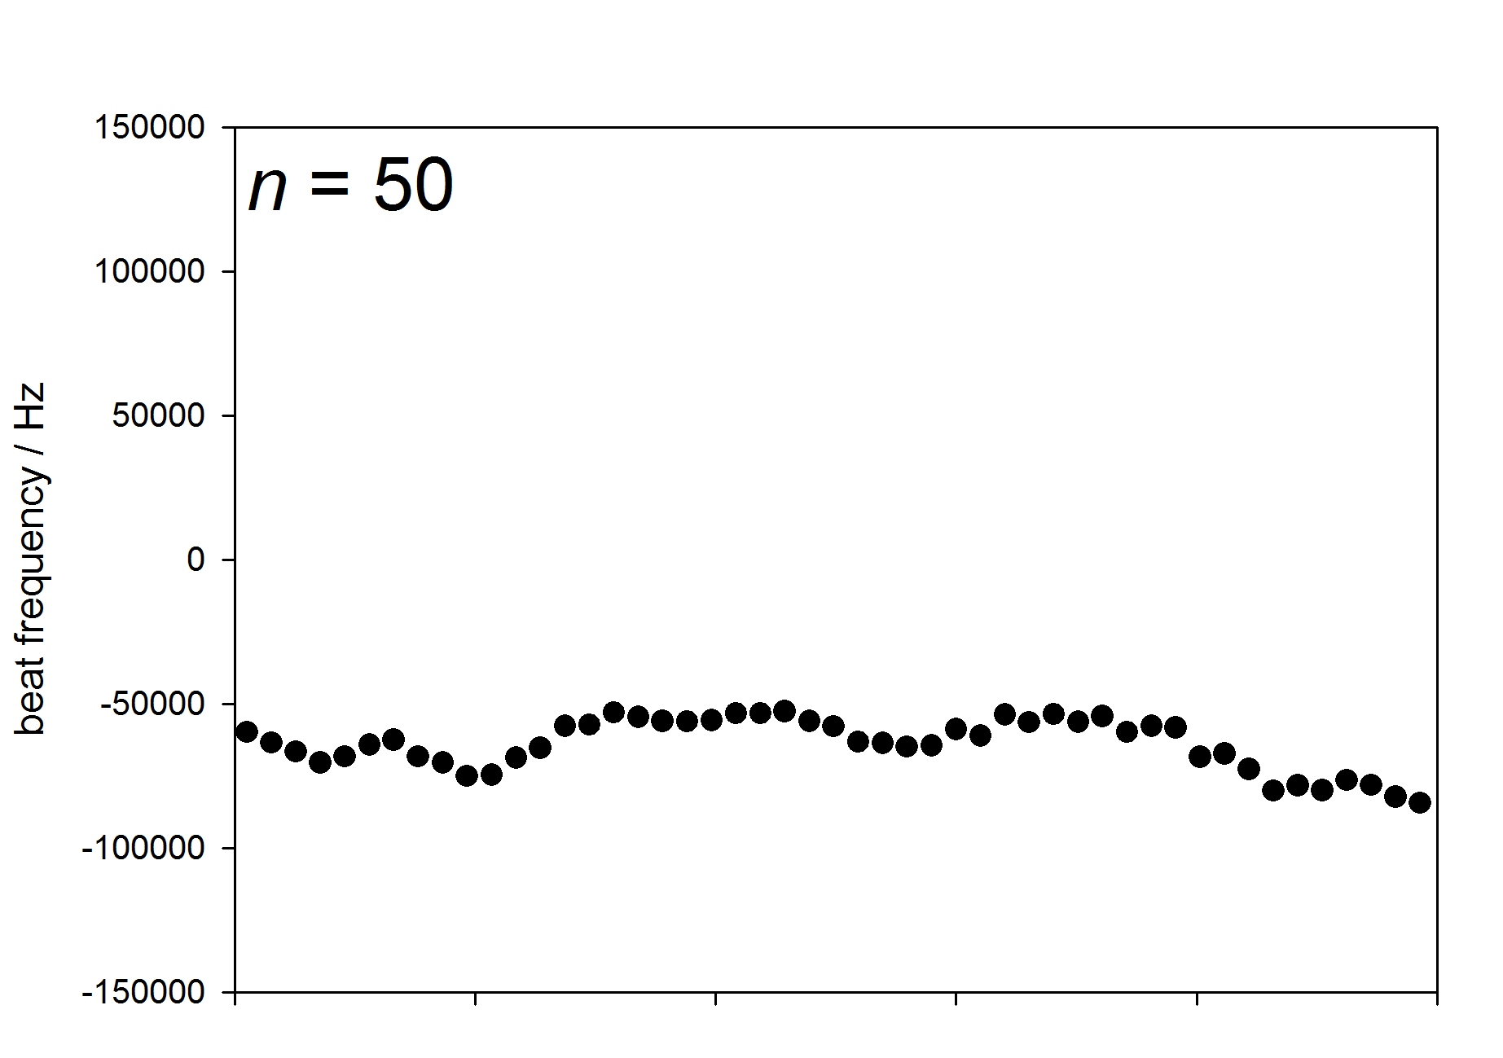
Unabhängige Messwerte?
Laser-Interferometer
n = 50

Slide 6
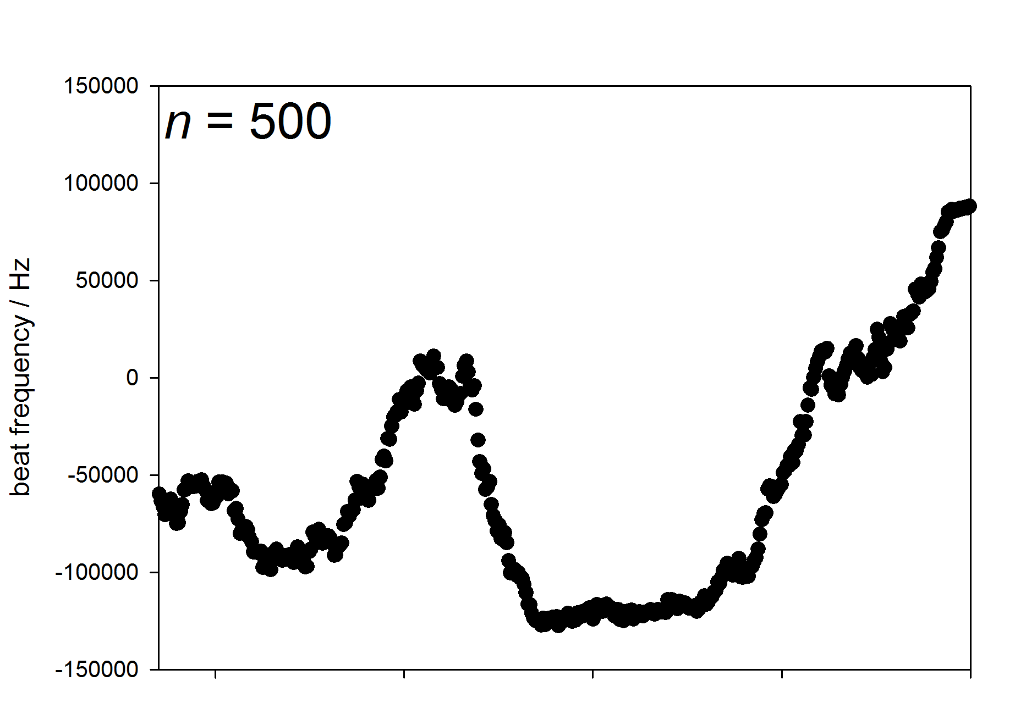
Unabhängige Messwerte?
Laser-Interferometer
n = 500

Slide 7
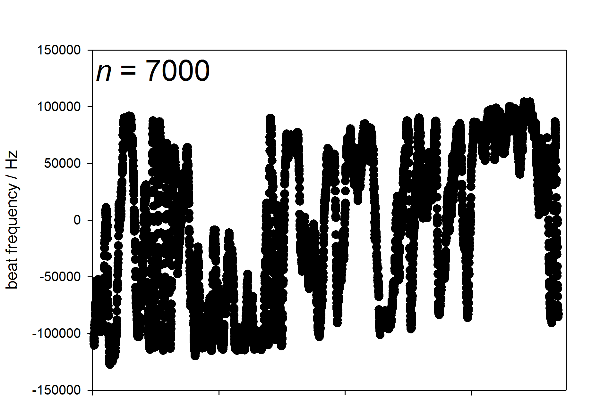
Unabhängige Messwerte?
Laser-Interferometer
n = 7000

Slide 8
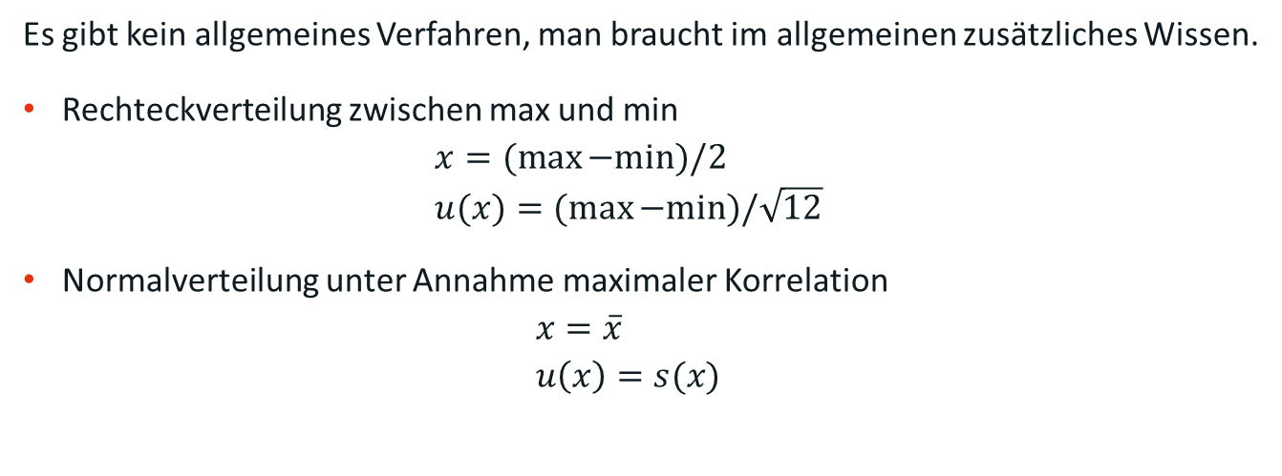
Standardunsicherheit und Erwartungswert?
Es gibt kein allgemeines Verfahren, man braucht im allgemeinen zusätzliches Wissen.
Rechteckverteilung zwischen max und min $x=(\max{−min⁡)/2}$ $u(x)=(\max{−min⁡)/\sqrt{12}}$
Normalverteilung unter Annahme maximaler Korrelation $x=\overline{x}$ $u\left(x\right)=s(x)$

Slide 9
Nachweis der Unabhängigkeit von Messwerten?
Gibt es ein mathematisches Verfahren um die Unabhängigkeit nachzuweisen?
Es gibt Testverfahren, leider mit beschränktem Anwendungsbereich und Aussagekraft.
Wenn irgend möglich: graphische Darstellung! Subjektiv, aber Muster sind erstaunlich gut zu erkennen.
Zur Belustigung google man nach „Anscombe-Quartett“

